Slide 1

PEGASYSTEMS «PegaRULES Process Commander (PRPC)»
Выполнила:
Студентка 3 курса
Отделения ИКС
Группы ИС-Б17
Петренко В.Ю.
Обнинск 2020

Slide 2
Общая информация о разработчике КИС
Aмериканская компания, основанная в 1983 году.
Один из мировых лидеров по разработке ПО для управления взаимоотношениями с клиентами (CRM), автоматизации цифровых процессов и управления бизнес-процессами (BPM).

Slide 3
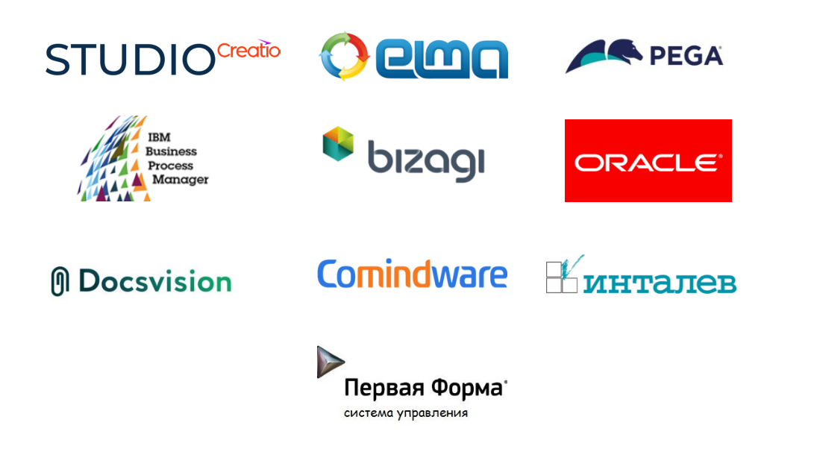
Общая информация о разработчике КИС

Slide 4
Клиенты и известные проекты
Pegasystems специализируется в следующих отраслях: финансовые услуги, страхование, науки о жизни, здравоохранение, государственные отрасли, производство, высокие технологии, связь и медиа, энергетика и коммунальные услуги. Изначальные области традиционно включали банковский и финансовый секторы, но более поздние области включают производство, науки о жизни и здравоохранение.
По состоянию на 2013 год в число других клиентов входили «компании из списка Fortune 500», такие как ING, Lloyds Banking Group, BAA и штат Мэн, которые поручили Pegasystems создать систему BPM для сокращения административных расходов. К июлю 2014 года PayPal, Cisco Systems и Philips использовали программное обеспечение Pegasystems CRM, и BNY Mellon объявили, что будут интегрировать Pega в свою деятельность в рамках своей стратегии эффективности.
В России ПО Pega используют такие компании как Сбербанк, ВТБ, Альфа-Банк, Норникель, МТС.

Slide 5
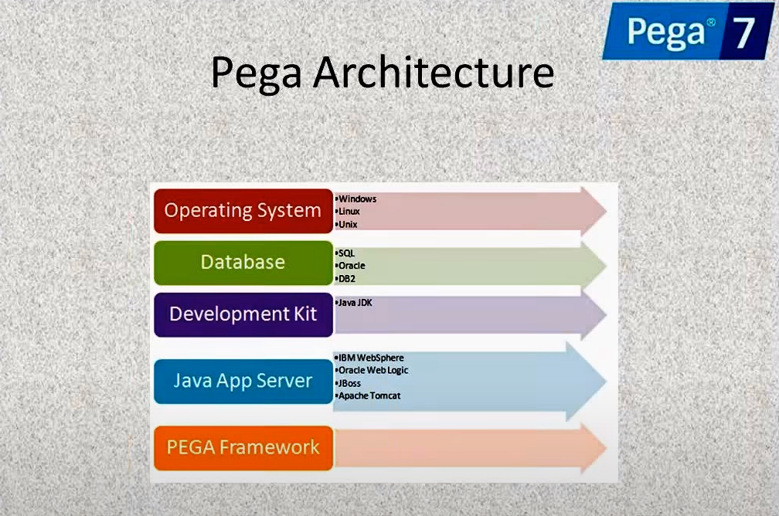
Архитектура КИС

Slide 6
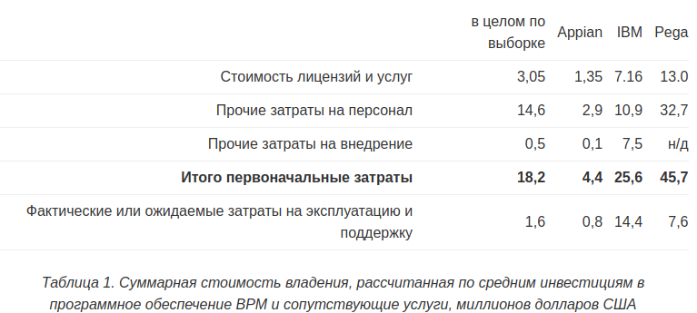
Стоимость
Стоимость сертификата при обучении от 160$.
Месячная цена на клиента от 90$

Slide 7
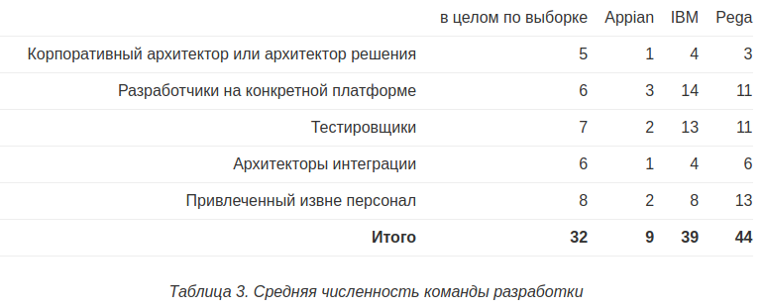
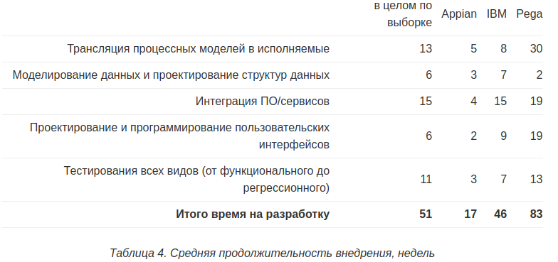
Внедрение

Slide 8
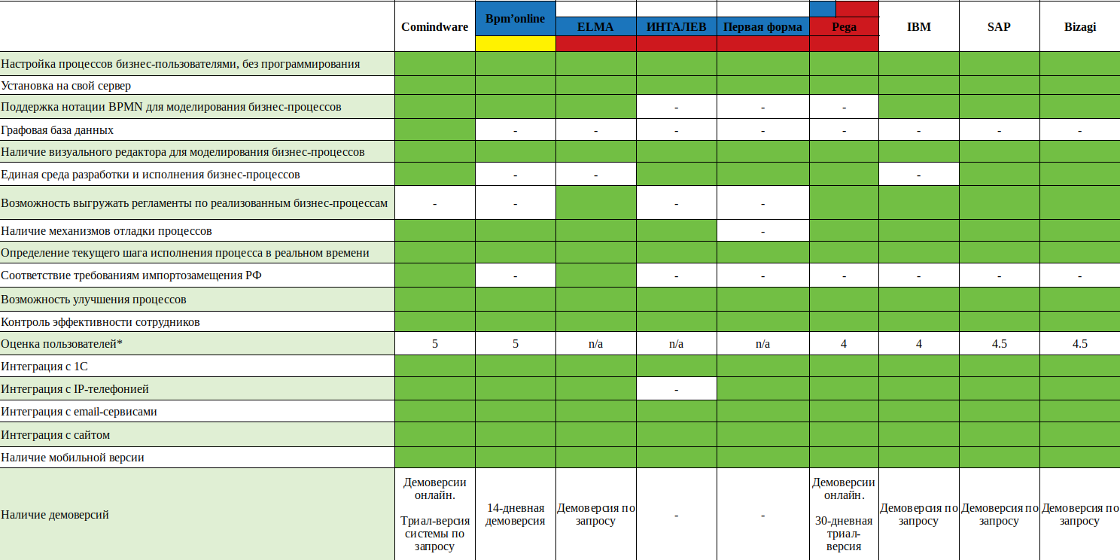
Достоинства и недостатки

Slide 9
Достоинства и недостатки
Достоинства:
Минимальное время выставления продукта на рынок.
Интуитивно понятные инструменты дизайна для захвата бизнес-целей(т.е. низкий уровень вхождения профессионалов).
Pega максимально близка к рынку-много графики, что понятно даже неопытному пользователю.
Автоматическая генерация кода приложения - нет необходимости в программировании.
Специальные отраслевые решения, такие как банковские BPM для ускорения окупаемости инвестиций.
Масштабируемость на уровне предприятия.
Основанные на стандартах пользовательские интерфейсы.
Интеграция с другими бизнес-платформами, такими как программное обеспечение CRM и системы коллекций.
Недостатки:
-Дефицит специалистов
-При больших кастомизациях возникают трудности

